Slide 1


Introducción a los Sistemas de Recuperación de la Información
Dr. Juan Carlos Olivares Rojas
Enero 2025
Notes:
1

Slide 2
Recuperación de la Información
La recuperación de información intenta resolver el problema de «encontrar y organizar documentos relevantes que satisfagan la necesidad de información de un usuario, expresada en un determinado lenguaje de consulta».
Torregrosa-García, B. (2020) Introducción a la Recuperación de la información, Universitat Oberta de Catalunya.

Slide 3
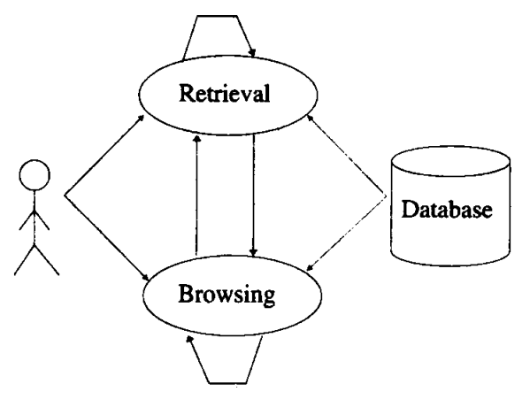
Interfaz de Usuario
Baeza-Yates, R. & Ribeiro-Neto, B. (1999) Modern Information Retrieval, Adisson-Wesley, Segunda Edición

Slide 4
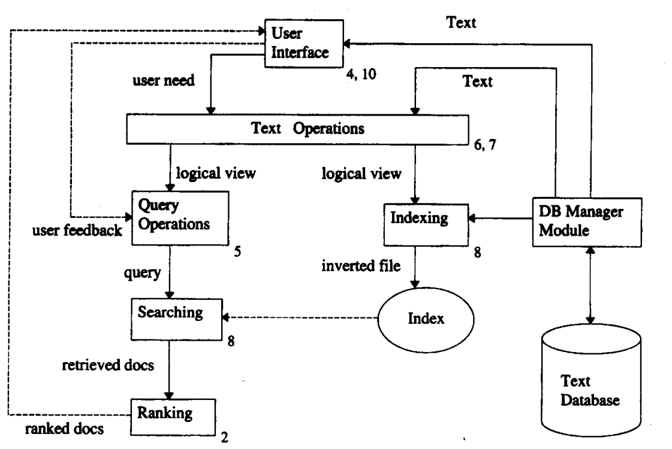
Operaciones de Búsqueda

Slide 5
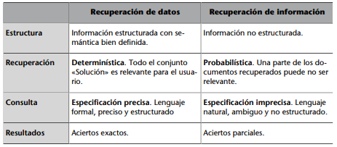
Diferencias entre Recuperación de información y R. de Datos
Torregrosa-García, B. (2020) Introducción a la Recuperación de la información, Universitat Oberta de Catalunya.

Slide 6
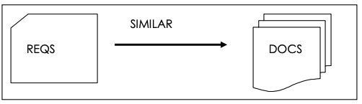
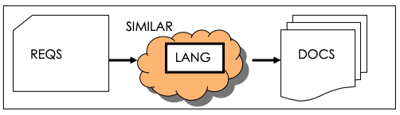
Problema Recuperacion Información
Martinez, Méndez, F. (2004) Recuperación de información: modelos, sistemas y evaluación, El Kiosko JMC.

Slide 7
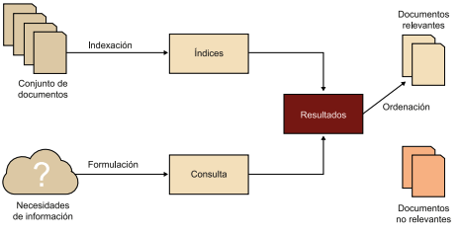
Problema Recuperación Información
Torregrosa-García, B. (2020) Introducción a la Recuperación de la información, Universitat Oberta de Catalunya.

Slide 8
Sistema Recuperación Información
En general, un sistema de recuperación de información no da una respuesta directa a una consulta, sino que permite localizar referencias a documentos que pueden contener información útil.
Torregrosa-García, B. (2020) Introducción a la Recuperación de la información, Universitat Oberta de Catalunya.

Slide 9
Relevancia
La recuperación de información se define como la disciplina que en una consulta encuentra documentos relevantes en lugar de simples coincidencias de patrones. Esto revela un aspecto fundamental: la relevancia de los resultados se evalúa en relación con la necesidad de información, no con la consulta.
Torregrosa-García, B. (2020) Introducción a la Recuperación de la información, Universitat Oberta de Catalunya.

Slide 10
Definición formal
SRI = {D, Q, F, R(qk , dj )}
D es el conjunto de representaciones de los documentos en la colección (cada uno referenciado como dj ).
Q es el conjunto de las representaciones de las necesidades de información del usuario, denominadas consultas (referenciadas individualmente como qk ).
F es un marco de trabajo o estrategia para modelar la representación de los documentos, las consultas y sus relaciones.
R(qk , dj) es una función de ordenación o ranquin que asocia un número real a cada documento dj según su relevancia respecto a la consulta qk.
Torregrosa-García, B. (2020) Introducción a la Recuperación de la información, Universitat Oberta de Catalunya.

Slide 11
Ranquin
La función R(qk , dj) determina el orden de relevancia de los documentos y es la pieza clave en todo el proceso de recuperación de información.
Torregrosa-García, B. (2020) Introducción a la Recuperación de la información, Universitat Oberta de Catalunya.

Slide 12
Aplicaciones de RI
Un motor de búsqueda es un sistema de recuperación de información diseñado para ayudar a encontrar información almacenada en sistemas informáticos. Los resultados de búsqueda generalmente se presentan como una lista y se denominan resultados. Los motores de búsqueda ayudan a minimizar el tiempo necesario para encontrar información.
Torregrosa-García, B. (2020) Introducción a la Recuperación de la información, Universitat Oberta de Catalunya.

Slide 13
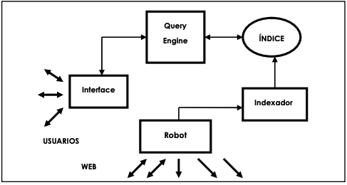
Motor de Búsqueda
Martinez, Méndez, F. (2004) Recuperación de información: modelos, sistemas y evaluación, El Kiosko JMC.

Slide 14
Aplicaciones de RI
Los sistemas de filtrado eliminan información redundante o no deseada que aparece en un flujo de información, mediante métodos automáticos, antes de presentarlos a usuarios. Una aplicación clásica del filtrado de información son los filtros de spam, que aprenden a distinguir entre correos electrónicos útiles y correos dañinos en función del contenido.
Torregrosa-García, B. (2020) Introducción a la Recuperación de la información, Universitat Oberta de Catalunya.

Slide 15
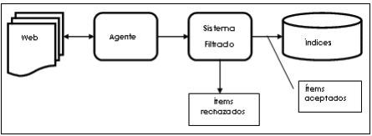
Filtrado
Martinez, Méndez, F. (2004) Recuperación de información: modelos, sistemas y evaluación, El Kiosko JMC.

Slide 16
Aplicaciones de RI
El resumen de documentos es otra aplicación consistente en crear una versión abreviada de un texto para reducir la sobrecarga de información. El resumen suele ser generalmente extractivo, es decir, se seleccionan las frases más relevantes de un documento y se recopilan para formar una versión más compacta del documento.
Torregrosa-García, B. (2020) Introducción a la Recuperación de la información, Universitat Oberta de Catalunya.

Slide 17
Aplicaciones de RI
La agrupación consiste en reunir documentos en función de su afinidad, mientras que la categorización utiliza una serie predefinida de clases y asigna a cada documento a la clase más relevante. Las aplicaciones típicas de la categorización son la identificación de categorías en artículos y en noticias.
Torregrosa-García, B. (2020) Introducción a la Recuperación de la información, Universitat Oberta de Catalunya.

Slide 18
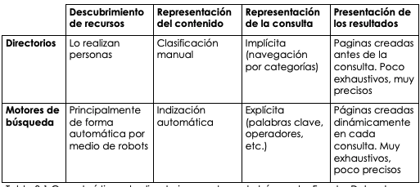
Clasificación
Martinez, Méndez, F. (2004) Recuperación de información: modelos, sistemas y evaluación, El Kiosko JMC.

Slide 19
Aplicaciones de RI
Los sistemas de respuesta a preguntas (QA) se ocupan de la selección de documentos relevantes para responder a las consultas del usuario, formuladas en lenguaje natural. La característica principal de estos sistemas es que proporcionan respuestas en forma de oraciones, frases o incluso palabras relevantes, dependiendo del tipo de pregunta formulada.
Torregrosa-García, B. (2020) Introducción a la Recuperación de la información, Universitat Oberta de Catalunya.

Slide 20
Evaluación de SRI
Un SRI es medible si se tiene
Una colección D de documentos de referencia
Un conjunto Q de consultas de referencia
Una terna T_{jk} = {D_{j}, Q_{k}, r*} para cada consulta qk ∈ Q y cada documento dj ∈ D que contiene un juicio binario de relevancia r* del documento dj con respecto a la consulta qk , juicio emitido por una autoridad de referencia.

Slide 21
Precisión
La precisión (P) es la fracción de documentos recuperados que son relevantes para una consulta y proporciona una medida de la «solidez» del sistema.
La exhaustividad (R), que se define como la fracción de documentos «verdaderamente» relevantes que se recuperan efectivamente y, por lo tanto, proporciona una medida de la «integridad» del sistema.

Slide 22
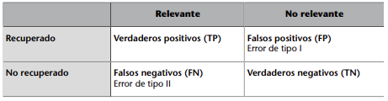
Evaluación de SRI
Torregrosa-García, B. (2020) Introducción a la Recuperación de la información, Universitat Oberta de Catalunya.

Slide 23
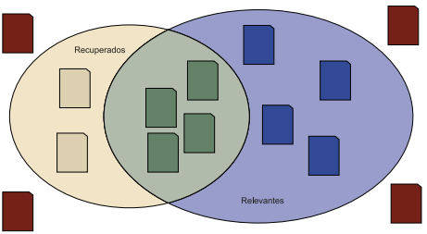
Evaluación de SRI
Torregrosa-García, B. (2020) Introducción a la Recuperación de la información, Universitat Oberta de Catalunya.

Slide 24
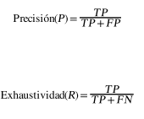
Evaluación de SRI
Torregrosa-García, B. (2020) Introducción a la Recuperación de la información, Universitat Oberta de Catalunya.

Slide 25

Evaluación de SRI
La medida F1 o média armónica de P y R:
Torregrosa-García, B. (2020) Introducción a la Recuperación de la información, Universitat Oberta de Catalunya.

Slide 26

Evaluación de SRI
La exactitud (A) es la medida de rendimiento más intuitiva y es simplemente una relación entre lo recuperado correctamente (TP y TN) y el total de documentos:
Torregrosa-García, B. (2020) Introducción a la Recuperación de la información, Universitat Oberta de Catalunya.

Slide 27

Evaluación de SRI
El ruido (N) determina la proporción de documentos no relevantes hallados en los documentos recuperados:
Torregrosa-García, B. (2020) Introducción a la Recuperación de la información, Universitat Oberta de Catalunya.

Slide 28
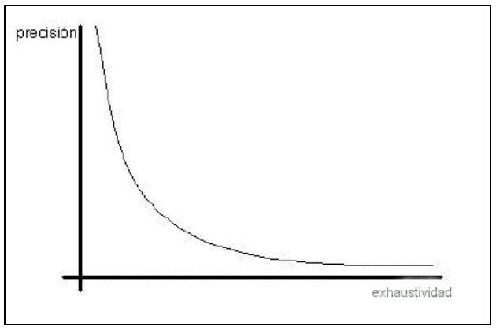
Evaluación de SRI
Martinez, Méndez, F. (2004) Recuperación de información: modelos, sistemas y evaluación, El Kiosko JMC.

Slide 29
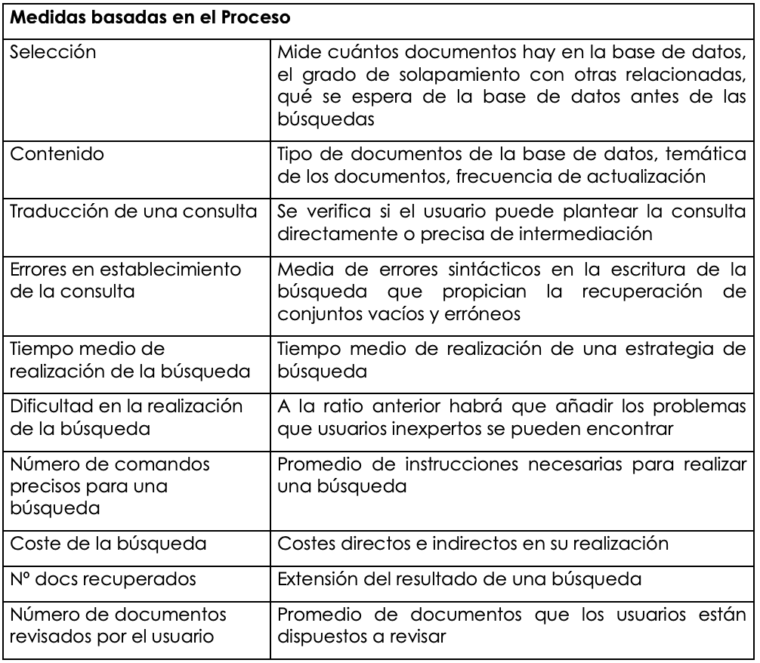
Evaluación de SRI
Martinez, Méndez, F. (2004) Recuperación de información: modelos, sistemas y evaluación, El Kiosko JMC.

Slide 30
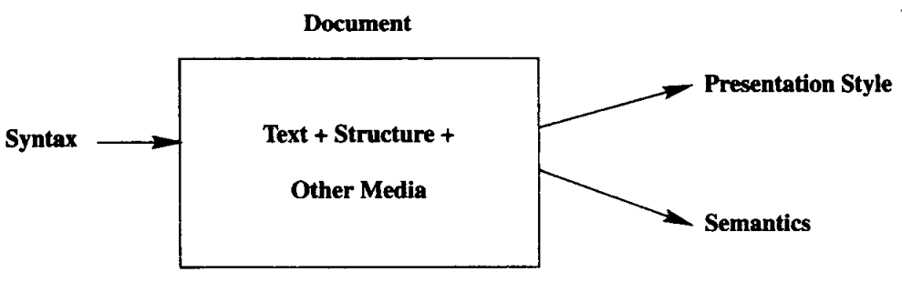
Estructura de un Documento
Baeza-Yates, R. & Ribeiro-Neto, B. (1999) Modern Information Retrieval, Adisson-Wesley, Segunda Edición

Slide 31
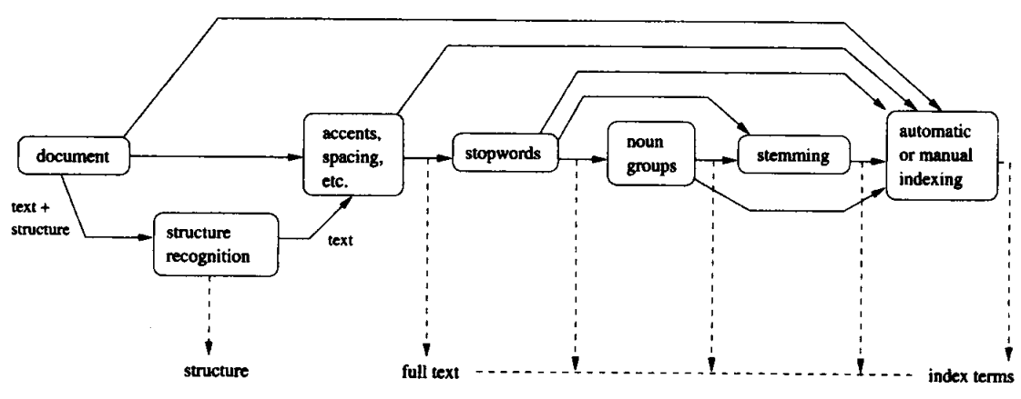
Operaciones sobre Documentos
Baeza-Yates, R. & Ribeiro-Neto, B. (1999) Modern Information Retrieval, Adisson-Wesley, Segunda Edición

Slide 32
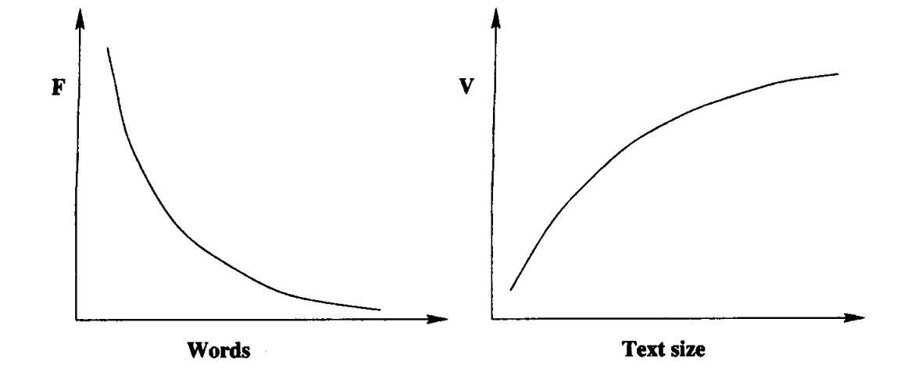
Propiedades del Texto
Frecuencia de Palabras
Tamaño del Texto
Baeza-Yates, R. & Ribeiro-Neto, B. (1999) Modern Information Retrieval, Adisson-Wesley, Segunda Edición

Slide 33
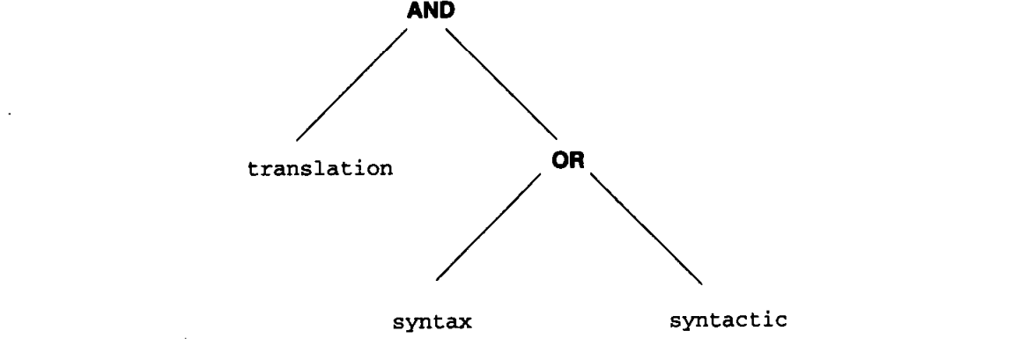
Sintaxis
Baeza-Yates, R. & Ribeiro-Neto, B. (1999) Modern Information Retrieval, Adisson-Wesley, Segunda Edición

Slide 34
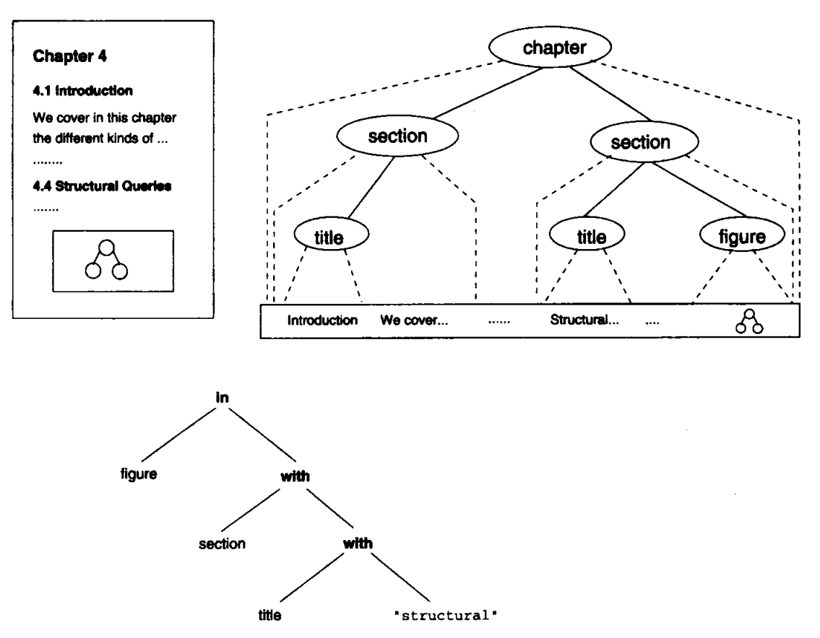
Texto+Sintaxis=Estructura
Baeza-Yates, R. & Ribeiro-Neto, B. (1999) Modern Information Retrieval, Adisson-Wesley, Segunda Edición

Slide 35
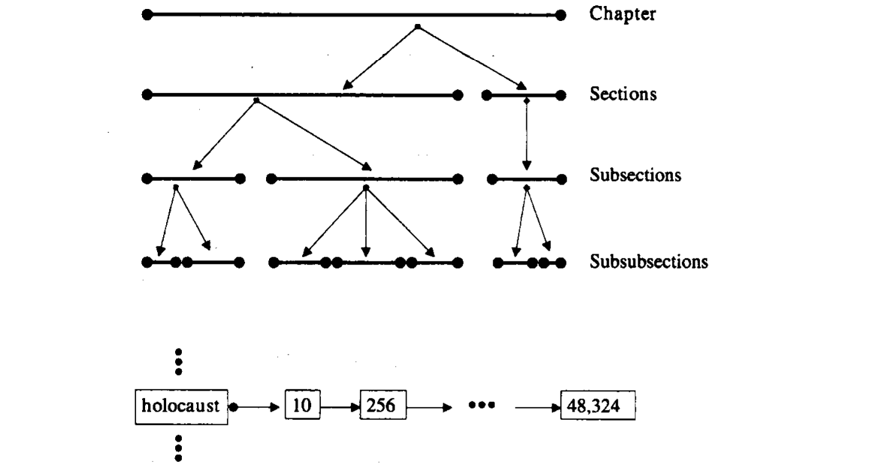
Estructura Física
Índice jerárquico para componentes estructurales e índice plano para palabras
Baeza-Yates, R. & Ribeiro-Neto, B. (1999) Modern Information Retrieval, Adisson-Wesley, Segunda Edición

Slide 36
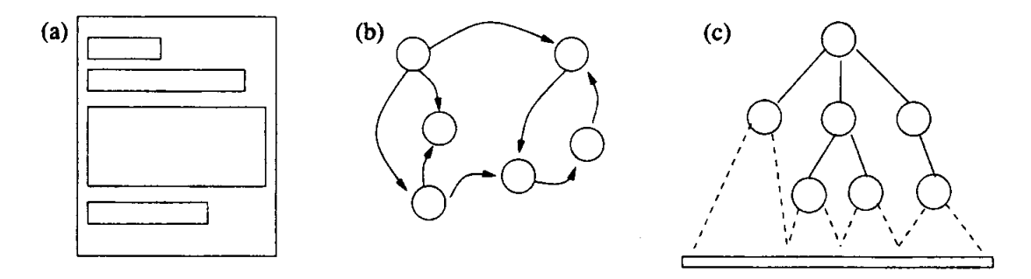
Estructuras de Documentos
Fija (tipo formulario)
Hipertexto
Estructura jerárquica
Baeza-Yates, R. & Ribeiro-Neto, B. (1999) Modern Information Retrieval, Adisson-Wesley, Segunda Edición

Slide 37
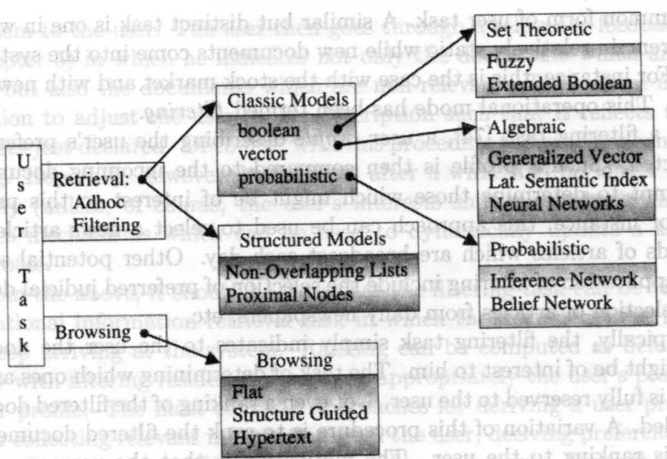
Modelos de Recuperación
Baeza-Yates, R. & Ribeiro-Neto, B. (1999) Modern Information Retrieval, Adisson-Wesley, Segunda Edición

Slide 38
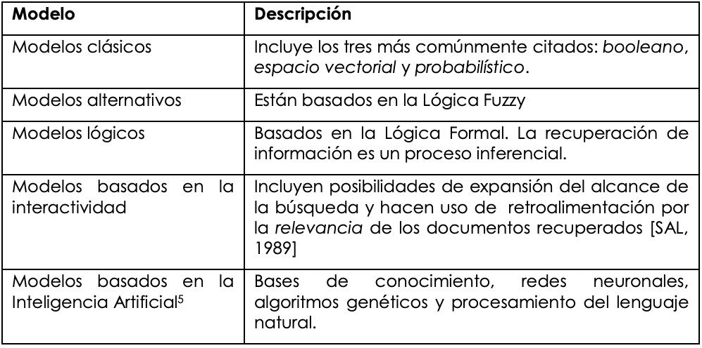
Modelos de Recuperación
Martinez, Méndez, F. (2004) Recuperación de información: modelos, sistemas y evaluación, El Kiosko JMC.

Slide 39
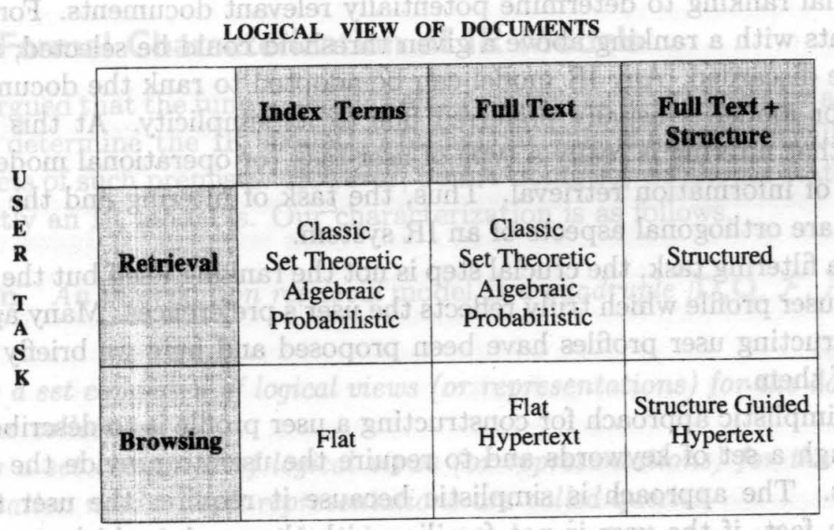
Modelos de Recuperación
Baeza-Yates, R. & Ribeiro-Neto, B. (1999) Modern Information Retrieval, Adisson-Wesley, Segunda Edición

Slide 40
Modelo Booleano
Es un modelo de recuperación basado en la teoría de conjuntos y en el álgebra de Boole, mediante el cual las consultas se definen como expresiones booleanas con términos de índice (y utilizando los operadores booleanos AND, OR y NOT); por ejemplo, «foto AND montaña OR nieve».
Torregrosa-García, B. (2020) Introducción a la Recuperación de la información, Universitat Oberta de Catalunya.

Slide 41
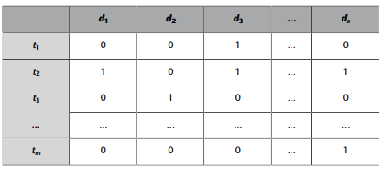
Matriz Booleana Término-Documento
Torregrosa-García, B. (2020) Introducción a la Recuperación de la información, Universitat Oberta de Catalunya.

Slide 42
Modelo Booleano
Algunas operaciones:
q1 OR q2: unión de q1 y q2.
q1 AND q2: intersección de q1 y q2.
q1 AND NOT q2: diferencia de q1 y q2.
Se pueden hacer coincidencias de términos parciales: mont* OR niev*
O aproximaciones: rock NEAR roll
Torregrosa-García, B. (2020) Introducción a la Recuperación de la información, Universitat Oberta de Catalunya.

Slide 43
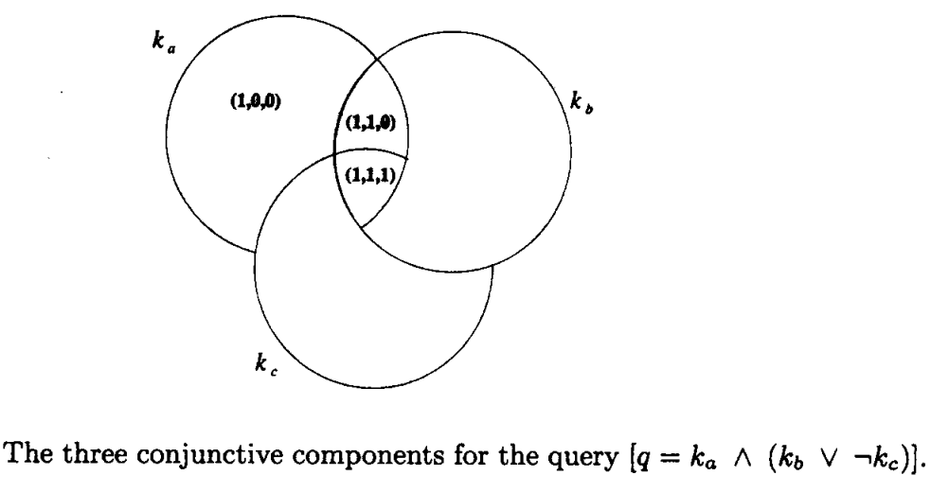
Modelo Booleano
Baeza-Yates, R. & Ribeiro-Neto, B. (1999) Modern Information Retrieval, Adisson-Wesley, Segunda Edición

Slide 44
Modelo Vectorial
representa documentos y consultas como vectores de un espacio vectorial en el que cada dimensión corresponde a un término del vocabulario.
cada término t_{i} del diccionario V se representa como un vector de un espacio vectorial euclídeo de dimensión |V|,
Torregrosa-García, B. (2020) Introducción a la Recuperación de la información, Universitat Oberta de Catalunya.

Slide 45
Modelo Vectorial
en el que cada t_{i} tiene todas sus componentes iguales a 0 excepto la correspondiente a la dimensión asociada a t_{i} en ese espacio que vale 1.
Así, en un espacio vectorial de dimensión 5 tendríamos trock = [1, 0, 0, 0, 0], tpop = [0, 1, 0, 0, 0], tjazz = [0, 0, 1, 0, 0], theavy = [0, 0, 0, 1, 0] y tdance = [0, 0, 0, 0, 1].
Torregrosa-García, B. (2020) Introducción a la Recuperación de la información, Universitat Oberta de Catalunya.

Slide 46

Modelo Vectorial
De esta forma, cualquier consulta q y cualquier documento dj ∈ D se pueden representar en el espacio vectorial como:
Torregrosa-García, B. (2020) Introducción a la Recuperación de la información, Universitat Oberta de Catalunya.

Slide 47
Modelo Vectorial
donde w_{iq} y w_{ij} son los pesos asignados al término t_{i} para la consulta q y para cada documento d_{j}.
Este modelo supone que dos vectores documento que estén «cerca» en el espacio vectorial «tratan» del mismo tema. Por lo tanto, para resolver los vectores consulta buscará vectores documento cercanos en el espacio vectorial.
Torregrosa-García, B. (2020) Introducción a la Recuperación de la información, Universitat Oberta de Catalunya.

Slide 48
Modelo Vectorial
Tal similitud puede representarse intuitivamente como la proyección de un vector sobre otro, idea que se expresa matemáticamente en términos del producto escalar:
sim(d_{j} , q) = d_{j} ⋅ q
Torregrosa-García, B. (2020) Introducción a la Recuperación de la información, Universitat Oberta de Catalunya.

Slide 49
Modelo Vectorial
La métrica de similitud más utilizada es la similitud del coseno, que es una medida de la similitud existente entre dos vectores en los que se evalúa el valor del coseno del ángulo que forman. Dicho matemáticamente:
d_{j} ⋅ q = ║d_{j}║ × ║q║ × cos (α)
Torregrosa-García, B. (2020) Introducción a la Recuperación de la información, Universitat Oberta de Catalunya.

Slide 50
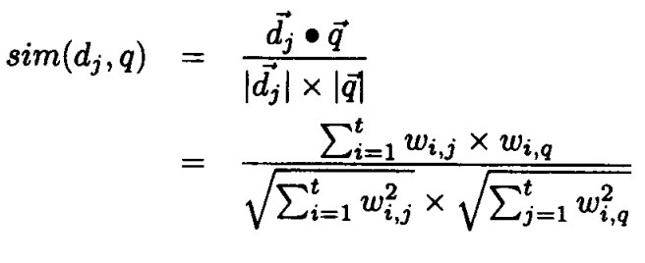
Similitud por coseno
Baeza-Yates, R. & Ribeiro-Neto, B. (1999) Modern Information Retrieval, Adisson-Wesley, Segunda Edición

Slide 51
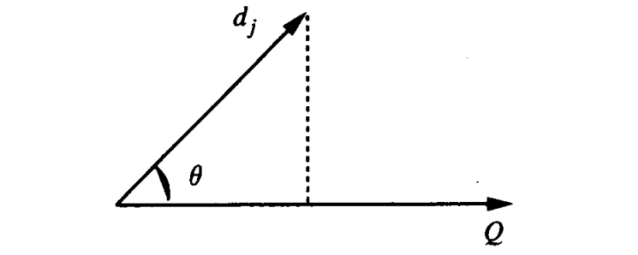
Representación Vectorial
Coseno de Theta
Baeza-Yates, R. & Ribeiro-Neto, B. (1999) Modern Information Retrieval, Adisson-Wesley, Segunda Edición

Slide 52
Modelo Vectorial
Algunas ventajas del modelo de espacio vectorial con respecto al modelo booleano residen en su interpretación geométrica más intuitiva y la posibilidad de ponderar las representaciones de las consultas y los documentos.
Torregrosa-García, B. (2020) Introducción a la Recuperación de la información, Universitat Oberta de Catalunya.

Slide 53
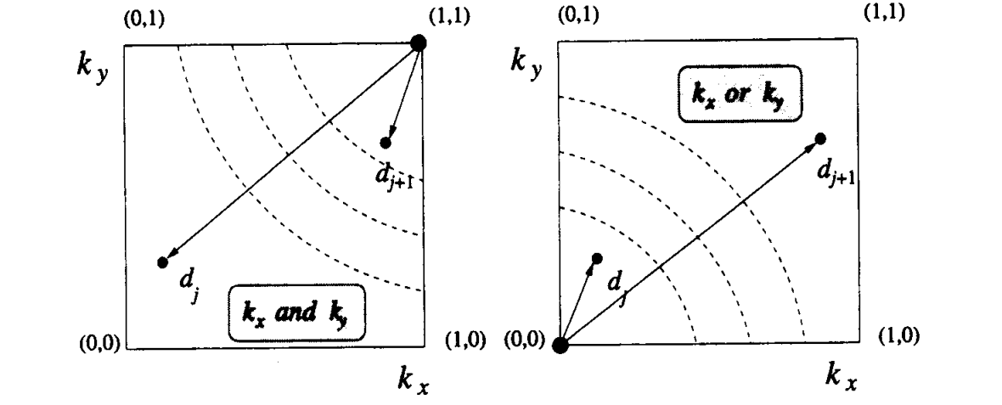
Modelo Booleano Extendido
Considera el espacio compuesto por dos términos k_{x} y k_{y}
Baeza-Yates, R. & Ribeiro-Neto, B. (1999) Modern Information Retrieval, Adisson-Wesley, Segunda Edición

Slide 54
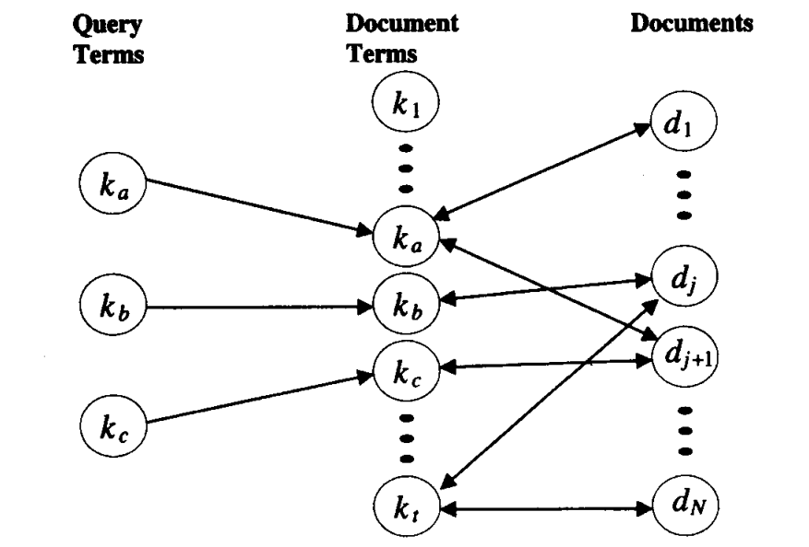
Modelo de Recuperación basado en Red Neuronal
Baeza-Yates, R. & Ribeiro-Neto, B. (1999) Modern Information Retrieval, Adisson-Wesley, Segunda Edición

Slide 55
Modelo Probabilístico
La recuperación de información es un proceso incierto: todo el proceso en sí mismo dista mucho de ser exacto.
Un modelo probabilístico intenta representar la probabilidad de relevancia de un documento dada una consulta, es decir, calcula la similitud entre consultas y documentos como la probabilidad de que un documento d_{j} sea relevante para una consulta q.
Torregrosa-García, B. (2020) Introducción a la Recuperación de la información, Universitat Oberta de Catalunya.

Slide 56
Modelo Probabilístico
En otras palabras, sea r la relevancia (en binario) con respecto a un conjunto de documentos D en relación con una consulta q. El modelo probabilístico calcula la similitud:
Sim(q, d_{j} ) = P(d_{j} = 1|q, d_{j} ), ∀d_{j} ∈ D
Torregrosa-García, B. (2020) Introducción a la Recuperación de la información, Universitat Oberta de Catalunya.

Slide 57
Modelo Probabilístico
Cabe señalar que el conjunto de documentos con relevancia máxima es desconocido a priori; por lo tanto, estimar esta probabilidad no es una tarea trivial.
Una estrategia consiste en calcular la probabilidad de relevancia mediante la coincidencia de términos en la consulta y en los documentos.
Torregrosa-García, B. (2020) Introducción a la Recuperación de la información, Universitat Oberta de Catalunya.

Slide 58
Modelo Probabilístico
En este punto puede llevarse a cabo una fase de procesamiento iterativo (opcionalmente utilizando la retroalimentación del usuario) con el fin de mejorar el conjunto de respuesta.
El modelo de recuperación probabilístico clásico es el modelo de independencia binario, en el que los documentos (y consultas) se representan como vectores, es decir,
Torregrosa-García, B. (2020) Introducción a la Recuperación de la información, Universitat Oberta de Catalunya.

Slide 59
Modelo Probabilístico
dj = [w_{1j} , ..., w_{│V│}] de modo que w_{ij} = 1 si y solo si el documento d_{j} contiene el término t_{i} , y w_{ij} = 0 en caso contrario. El modelo supone que las apariciones de un término en los documentos son independientes, una hipótesis que generalmente funciona en la práctica.
Torregrosa-García, B. (2020) Introducción a la Recuperación de la información, Universitat Oberta de Catalunya.

Slide 60
Modelo Probabilístico
El modelo probabilístico tiene la ventaja de clasificar los documentos de acuerdo con su probabilidad decreciente de ser relevantes. Si además cuenta con retroalimentación de relevancia (del usuario), es ciertamente una ventaja. Sin embargo hay que estimar la relevancia inicial de los documentos, una tarea que podría no ser fácil ni precisa.
Torregrosa-García, B. (2020) Introducción a la Recuperación de la información, Universitat Oberta de Catalunya.

Slide 61
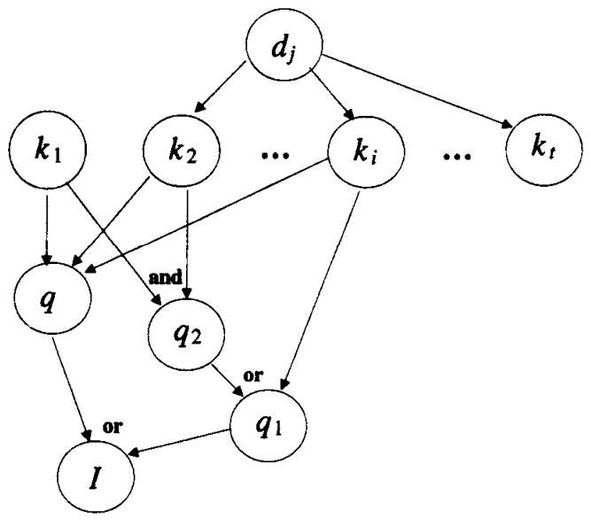
Modelo de red de inferencia básica
Baeza-Yates, R. & Ribeiro-Neto, B. (1999) Modern Information Retrieval, Adisson-Wesley, Segunda Edición

Slide 62
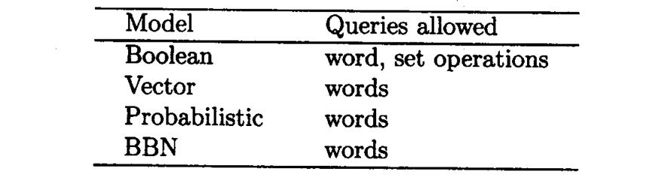
Relación entre tipos de consulta y modelos
Baeza-Yates, R. & Ribeiro-Neto, B. (1999) Modern Information Retrieval, Adisson-Wesley, Segunda Edición

Slide 63
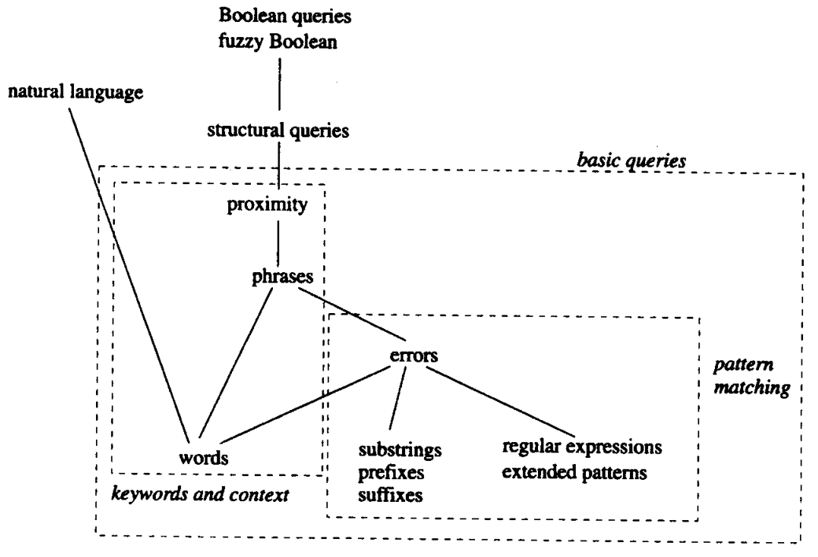
Estructura de una consulta
Baeza-Yates, R. & Ribeiro-Neto, B. (1999) Modern Information Retrieval, Adisson-Wesley, Segunda Edición

Slide 64
¿Preguntas?
¡Muchas Gracias!
juan.or@morelia.tecnm.mx

